Slide 1
信息安全介绍
Notes:
PPDR（P2DR）：
任何一个网络，需要购买相应硬件和软件来部署安全策略；
实现防护；
检测

Slide 2
Contents
1.1 信息安全简介
1.2 信息安全的脆弱性及常见安全攻击
1.3 信息安全的要素
1.4 网络安全法解读
1.5 信息安全的整体解决方案

Slide 3
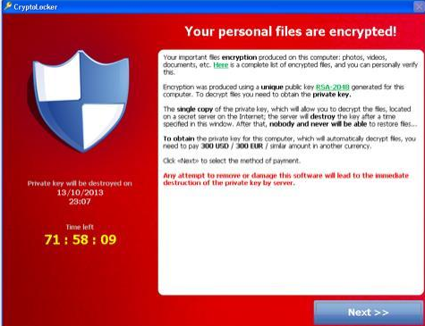
近几年的“勒索病毒”
2013年9月CryptoLocker
Notes:
勒索软件其实就是一种恶意软件，可以感染设备、网络与数据中心并使其瘫痪，直至用户或机构支付赎金使系统解锁。
是勒索软件历史的关键时刻，因为CryptoLocker诞生了，CryptoLocker成功感染了超过50万台机器。

Slide 4
“永恒之蓝”勒索家族
“永恒之蓝”：主要是利用Windows系统的共享漏洞：445端口等。
“永恒之蓝”传播的勒索病毒以ONION和WNCRY两个家族为主，受害机器的磁盘文件会被篡改为相应的后缀，图片、文档、视频、压缩包等各类资料都无法正常打开，只有支付赎金才能解密恢复。
永恒之蓝勒索家族
ONION勒索家族
WNCRY
勒索家族
Notes:
这两类勒索病毒，勒索金额分别是5个比特币和300美元，折合人民币分别为5万多元和2000多元。
“永恒之蓝”勒索蠕虫，是NSA网络军火民用化的全球第一例。
2017年，第四批NSA相关网络攻击工具及文档被Shadow Brokers组织公布，包含了涉及多个Windows系统服务(SMB、RDP、IIS)的远程命令执行工具。
SMB协议 netstat -an

Slide 5
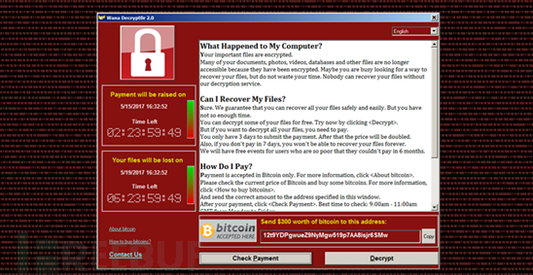
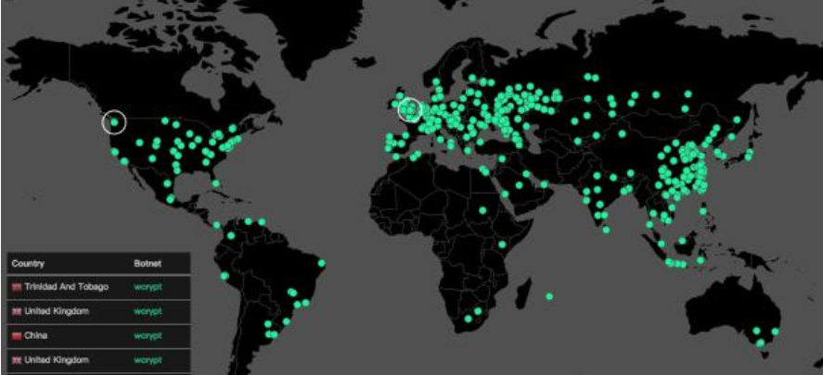
2017年“勒索病毒”
2017年5月WannaCry勒索袭击全球（永恒之蓝实例）
Notes:
2017年，勒索软件继续呈现出全球性蔓延态势，攻击手法和病毒变种进一步多样化。
永恒之蓝勒索蠕虫(WannaCry)可能是自冲击波病毒以来，影响范围最广，破坏程度最大的一款全球性病毒。
WannaCry勒索病毒 通过windows操作系统漏洞EternalBlue永恒之蓝 发起攻击。
本次事件被认为是迄今为止影响面最大的勒索交费恶意活动事件，一旦受害主机存在被该病毒利用的漏洞，在连接网络的情况下，即使不做任何操作，病毒就会在受害主机中植入勒索程序，一旦电脑被这种勒索软件感染后，其中文件会就会被加密锁住。
借助的攻击工具是4月14日由Shadow Brokers组织泄漏的美国国家安全局(NSA)专用黑客工具，名字叫做“永恒之蓝”，是基于Windows网络共享协议漏洞进行攻击的。

Slide 6
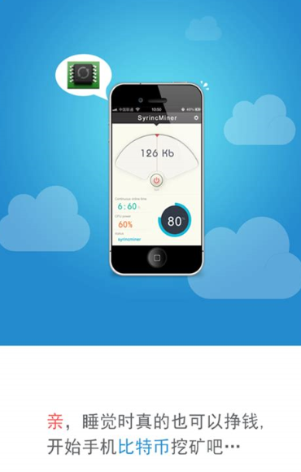

2018年“挖矿”
2018年WannerMine挖矿，导致很多主机存在蓝屏和卡顿现象
Notes:
WannaMine
此次攻击的手法，多数是沿用WannaCry的套路，所不同的是，这次攻击的目的不是勒索，是挖矿，而且是瞄准了大规模的集体挖矿。何解？之前的挖矿都是相对独立的事件，单独的一台感染主机在挖，这次挖矿利用了“永恒之蓝”漏洞的便利，迅速使之在局域网内迅猛传播，最终导致局域网内的主机都在挖矿！
挖矿就是利用系统资源来解决大量的数学计算，从而获取一定数量的加密货币
1.许多加密货币的价值飞涨，作为最热门的加密货币，门罗币在过去一年里升值了3000%。
2.这种攻击比先前的攻击更加隐蔽，攻击者并不是在窃取什么东西，而是在受害者那里获取算力。另外，挖矿软件其实并不能算恶意软件。
最近，随着加密货币价值直线升高，挖矿相关的攻击已经成为主要的攻击手段。另外攻击者也意识到，这种攻击和以前一样可以获利，不过不会像勒索软件那样吸引执法部门的注意。
围绕挖矿开始新型攻击并不会让人太惊讶，因为现在科技媒体一直在宣传加密货币和“区块链”，而且这些货币越来越值钱。攻击者显然已经注意到了这些，并开始新型的攻击来让他们的利益最大化。在过去的几个月中，恶意分发给受害者的挖矿软件显著增加。
在这种新的商业模式中，攻击者不再需要通过让目标打开邮件附件，或者利用目标系统漏洞执行代码来进行勒索，取而代之的是利用目标系统资源进行加密货币挖掘。目标计算机的计算能力越好，攻击者所获收益就越高。
由于物联网设备安全性欠佳，又没有过多的用户交互，用它们来挖矿并不会引起注意，故其正在成为最有吸引力的目标。尽管大多数物联网设备算力有限，但是暴露在公网中且有漏洞的设备不在少数，所以更加值得重视。

Slide 7
信息安全概述
信息安全：防止任何对数据进行未授权访问的措施，或者防止造成信息有意无意泄漏、破坏、丢失等问题的发生，让数据处于远离危险、免于威胁的状态或特性。
网络安全：计算机网络环境下的信息安全。
安全运维，SRC运营
安全运营
安全管理制度，安全意识教育
安全管理
数据安全，业务接口
业务安全
Web应用，移动APP
应用安全
物理安全，网络安全
终端安全，系统安全
基础架构
Notes:
信息安全是目标
网络安全是实现信息安全的一种方式
画图理解：信息安全载体，大环境
安全事件发生的条件：举例 脆弱性（风险评估）、威胁
隔离威胁：安全设备 降低危险：风险评估

Slide 8
Contents
1.1 信息安全简介
1.2 信息安全的脆弱性及常见安全攻击
网络环境的开放性
协议栈自身的脆弱性
操作系统的自身漏洞
人为因素
1.3 信息安全的要素
1.4 网络安全法解读
1.5 信息安全的整体解决方案

Slide 9
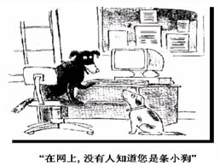
网络环境的开放性
“ INTERNET的美妙之处在于你和每个人都能互相连接, INTERNET的可怕之处在于每个人都能和你互相连接 ”

Slide 10
Contents
1.1 信息安全简介
1.2 信息安全的脆弱性及常见安全攻击
网络环境的开放性
协议栈自身的脆弱性
操作系统的自身漏洞
人为因素
1.3 信息安全的要素
1.4 网络安全法解读
1.5 信息安全的整体解决方案

Slide 11
协议栈自身的脆弱性
缺乏数据源验证机制
1
3
2
缺乏机密性保障机制
缺乏完整性验证机制
Notes:
随着互联网的不断发展，TCP/IP协议族成为使用最广泛的网络互连协议。但由于协议在设计之初对安全考虑的不够，导致协议存在着一些安全风险问题。Internet首先应用于研究环境，针对少量、可信的的用户群体，网络安全问题不是主要的考虑因素。因此，在TCP/IP协议栈中，绝大多数协议没有提供必要的安全机制，例如：
不提供认证服务
明码传输，不提供保密性服务，不提供数据保密性服务
不提供数据完整性保护
不提供抗抵赖服务
不保证可用性——服务质量（QoS）

Slide 12
常见安全风险
漏洞、缓冲区溢出攻击
WEB应用的攻击、病毒及木马、……
应用层
TCP 欺骗、TCP拒绝服务、UDP拒绝服务
端口扫描、……
传输层
IP欺骗、Smurf攻击、ICMP攻击
地址扫描、 ……
网络层
MAC欺骗、MAC泛洪、ARP欺骗
……
链路层
设备破坏、线路侦听
物理层
Notes:
TCP/IP协议栈中各层都有自己的协议。由于这些协议在开发之初并未重点考虑安全因素，缺乏必要的安全机制。因此，针对这些协议的安全威胁及攻击行为越来越频繁，TCP/IP协议栈的安全问题也越来越凸显。

Slide 13
网络的基本攻击模式
截获
嗅探（sniffing）
监听（eavesdropping）
篡改
数据包篡改（tampering）
中断
拒绝服务（dosing）
伪造
欺骗（spoofing）
截获
（机密性）
被动威胁
篡改
（完整性）
中断
（可用性）
主动威胁
伪造
（真实性）

Slide 14
物理层--设备破坏、窃听
物理设备破坏
指攻击者直接破坏网络的各种物理设施，比如服务器设施，或者网络的传输通信设施等
设备破坏攻击的目的主要是为了中断网络服务
物理设备窃听
光纤监听
红外监听
Notes:
设备破坏攻击一般不会容易造成信息的泄密，但通常会造成网络通信服务的中断，通常是一种暴力的攻击手段。
在日益强调网络服务的高可靠性的今天，设备破坏攻击是需要重点关注的。当然即使不是人为的故意破坏，针对各种自然条件下的物理损坏也是需要考虑的，比如中美海底通信光缆的被渔船挂断事故，台湾地震导致的海底光缆中断事故等。
14

Slide 15


链路层--ARP欺骗
当A与B需要通讯时：
A发送ARP Request询问B的MAC地址
Hacker冒充B持续发送ARP Reply给A（此时，A会以为接收到的MAC地址是B的，但是实际上是Hacker的）
之后A发送给B的正常数据包都会发给Hacker
1
2
A
3
B
Hacker
Notes:
前面讲到MAC泛洪，使用这个方法会为网络带来大量垃圾数据报文，对于监听者来说也不是什么好事，很容易被发现，而且设计了端口保护的交换机可能会在超负荷时强行关闭所有端口造成网络中断。所以现在攻击者都偏向于使用地址解析协议ARP进行的欺骗性攻击。
ARP实现机制只考虑业务的正常交互，对非正常业务交互或恶意行为不做任何验证。比如当主机收到ARP响应包后，它并不会去验证自己是否发送过这个ARP请求，而是直接将应答包里的MAC地址与IP对应的关系替换掉原有的ARP缓存表。
在网络监听过程中，攻击者抢先合法主机B应答主机A发起的ARP请求；主机A被误导建立一个错误的映射并保存一段时间，在这段时间内，主机A发送给主机B的信息被误导致攻击者。如果攻击者持续抢先应答ARP请求，数据流就可能被一直误导下去。如果攻击者模拟网络出口路由器发动ARP攻击，内部网络的所有出口信息都将被接管。如果攻击者将出口路由器IP和一个不存在的MAC地址进行映射，即可以导致发送方受到拒绝服务的攻击。
ARP欺骗不仅仅可以通过ARP请求来实现，通过ARP响应也可以实现。
防范：
静态绑定关键主机的IP地址与MAC地址映射关系
网关/关键服务器
"arp -s IP地址 MAC地址 类型"
使用VLAN虚拟子网细分网络拓扑
加密传输数据以降低ARP欺骗攻击的危害后果
使用相应的ARP防范工具: ARP防火墙
探测出网络中欺骗的ARP包
并保护主机的ARP缓存不受欺骗
15

Slide 16



网络层--ICMP攻击
Many ICMP dest unreachable flood to 192.168.1.x, src=128.100.100.2
192.168.1.2
Attacker controls this host
192.168.1.3
192.168.1.1
为什么收不到数据包？
192.168.1.4
网关收到不到数据包
Many ICMP Redirect
受害主机
128.100.100.2
192.168.1.5
Attacker controls this host
Notes:
ICMP重定向攻击
ICMP重定向报文是ICMP控制报文中的一种。在特定的情况下，当路由器检测到一台机器使用非优化路由的时候，它会向该主机发送一个ICMP重定向报文，请求主机改变路由，路由器也会把初始数据报向它的目的地转发。ICMP虽然不是路由协议，但是有时它也可以指导数据包的流向（使数据流向正确的网关）。ICMP协议通过ICMP重定向数据包（类型5、代码0：网络重定向）达到这个目的。
ICMP重定向攻击是攻击机主动向受害人主机发送ICMP重定向数据包，使受害人主机数据包发送到不正确的网关，达到攻击的目的。ICMP重定向攻击既可以从局域网内发起，也可以从广域网上发起。
针对ICMP重定向报文攻击，简单的办法就是通过修改注册表关闭主机的ICMP重定向报文处理功能。
ICMP不可达报文攻击
不同的系统对ICMP不可达报文（类型为3）的处理不同，有的系统在收到网络（代码为0）或主机（代码为1）不可达的ICMP报文后，对于后续发往此目的地的报文直接认为不可达，好像切断了目的地与主机的连接，造成攻击。
针对ICMP不可达攻击，简单的办法就是通过修改注册表关闭主机的ICMP不可达报文处理功能。
16

Slide 17






传输层--TCP SYN Flood攻击
SYN报文是TCP连接的第一个报文，攻击者通过大量发送SYN报文，造成大量未完全建立的TCP连接，占用被攻击者的资源。
Syn
攻击者
Server
Notes:
SYN FLOODING攻击特点：
攻击者用带有SYN标志位的数据片断启动握手
受害者用SYN-ACK应答；
攻击者保持沉默，不进行回应；
由于主机只能支持数量有限的TCP连接处于half-open的状态，超过该数目后，新的连接就都会被拒绝；
目前的解决方法：关闭处于Half Open 状态的连接。
17

Slide 18
应用层--缓冲区溢出攻击
高地址
攻击软件系统的行为中，最常见的一种方法
可以从本地实施，也可以从远端实施
利用软件系统（操作系统，网络服务，应用程序）实现中对内存操作的缺陷，以高操作权限运行攻击代码
漏洞与操作系统和体系结构相关，需要攻击者有较高的知识/技巧
······
恶意代码
XXXX
返回地址
XXXX
XXXXX
BP
函数栈帧
SP
Notes:
缓冲区是内存中存放数据的地方。在程序试图将数据放到机器内存中的某一个位置的时候，因为没有足够的空间就会发生缓冲区溢出。而人为的溢出则是有一定企图的，攻击者写一个超过缓冲区长度的字符串，植入到缓冲区，然后再向一个有限空间的缓冲区中植入超长的字符串，这时可能会出现两个结果：一是过长的字符串覆盖了相邻的存储单元，引起程序运行失败，严重的可导致系统崩溃；另一个结果就是利用这种漏洞可以执行任意指令，甚至可以取得系统root特级权限。
18

Slide 19
应用层--WEB攻击
常见的WEB攻击
对客户端
含有恶意代码的网页，利用浏览器的漏洞，威胁本地系统
对Web服务器
利用Apache/IIS…的漏洞
利用CGI实现语言(PHP/ASP/Perl...)和实现流程的漏洞
XSS/SQL/CSRF/上传漏洞/解析漏洞…
通过Web服务器，入侵数据库，进行横向渗透
Notes:
典型的WEB应用由三层构成：
客户端 – 浏览器/Javasrcipt/Applet
表现层 – HTTP Server + Server Side script
业务逻辑和数据存储层 – 业务逻辑的实现和数据库
横向渗透：入侵者的最终目标并不是控制员工电脑，而是通过员工电脑进一步入侵组织内其他终端。
19

Slide 20
Contents
1.1 信息安全简介
1.2 信息安全的脆弱性及常见安全攻击
网络环境的开放性
协议栈自身的脆弱性
操作系统的自身漏洞
人为因素
1.3 信息安全的要素
1.4 网络安全法解读
1.5 信息安全的整体解决方案

Slide 21
操作系统自身的漏洞
人为原因
在程序编写过程中，为实现不可告人的目的，在程序代码的隐藏处保留后门。
客观原因
受编程人员的能力，经验和当时安全技术所限，在程序中难免会有不足之处，轻则影响程序效率，重则导致非授权用户的权限提升。
硬件原因
由于硬件原因，使编程人员无法弥补硬件的漏洞，从而使硬件的问题通过软件表现。
Notes:
操作系统是硬件和软件应用程序之间的接口的模块,它是整个网络信息系统的核心控制软件.系统的安全性体现在整个操作系统之中.对于一个设计上不够安全的操作系统,事后采用增加安全特性或打补丁的办法是一项很艰巨的任务.
计算机科学与工程的发展相比于其它行业还处于非常原始的阶段。大型的软件工程，像是用火柴棍搭摩天大楼。即使耗费大量人力物力，用各种手段进行验证与测试，也很难保证其可靠性和稳定性。发展和进步需要时间的。

Slide 22
Contents
1.1 信息安全简介
1.2 信息安全的脆弱性及常见安全攻击
网络环境的开放性
协议栈自身的脆弱性
操作系统的自身漏洞
人为因素
1.3 信息安全的要素
1.4 网络安全法解读
1.5 信息安全的整体解决方案

Slide 23
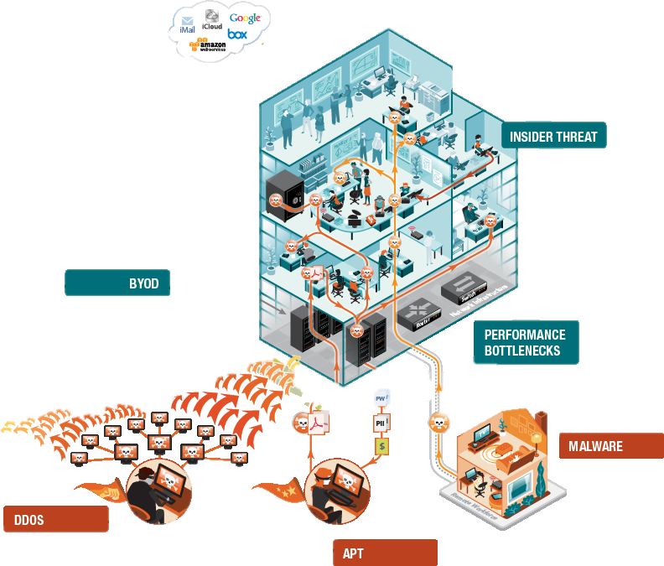
人为因素
操作失误
恶意的行为
出于政治的、经济的、商业的、或者个人的目的
病毒及破坏性程序、网络黑客
在Internet上大量公开的攻击手段和攻击程序
Notes:
操作失误举例莫里斯和诺顿杀毒事件.今年5月18日，国际著名杀毒软件诺顿升级病毒库后，将简体中文版WindowsXP的关键系统文件当作病毒清除，重启后用户电脑将瘫痪无法使用。诺顿在4个半小时后进行了紧急升级，并向用户提供解决方案。但由于诺顿在中国广泛的装机量，仍然给很大一部分用户造成损失。

Slide 24
Contents
1.1 信息安全简介
1.2 信息安全的脆弱性及常见安全攻击
1.3 信息安全的要素
1.4 网络安全法解读
1.5 信息安全的整体解决方案

Slide 25
信息安全的标准是什么
不安全是
有威胁的！
那怎么判断
安全呢？
不安全
安全
Notes:
业界判断安全的五要素

Slide 26
信息安全的五要素
保密性—confidentiality
完整性—integrity
可用性—availability
可控性—controllability
不可否认性—Non-repudiation
Notes:
保密性—confidentiality，对抗对手的被动攻击，保证信息不泄漏给未经授权的人，或者即便数据被截获，其所表达的信息也不被非授权者所理解。
完整性—integrity，对抗对手主动攻击，防止信息被未经授权的篡改。
可用性—availability，确保信息及信息系统能够为授权使用者所正常使用
这三个重要的基本属性被国外学者称为“信息安全金三角”（CIA，Confidentiality-Integrity-Availability）

Slide 27
保密性
保密性：确保信息不暴露给未授权的实体或进程。
目的：即使信息被窃听或者截取，攻击者也无法知晓信息的真实内容。可以对抗网络攻击中的被动攻击。
举例说明：通过加密技术保障信息的保密性
明文
加密过程
密文
任何类型的未加密数据，用M表示。
举例：
“Hello，这里是深信服科技有限公司！”
加密的消息，用C表示
举例：
41e@ETVBtt5%FhtjRG$gfh5FH%FG$RGHFFB
解密过程
Notes:
保密性：确保信息不暴露给未授权的实体或进程。加密机制。防泄密
完整性：只有得到允许的人才能修改实体或进程，并且能够判别出实体或进程是否已被修改。完整性鉴别机制，保证只有得到允许的人才能修改数据 。防篡改
可用性：得到授权的实体可获得服务，攻击者不能占用所有的资源而阻碍授权者的工作。用访问控制机制，阻止非授权用户进入网络 。使静态信息可见，动态信息可操作。 防中断

Slide 28
完整性
只有得到允许的人才能修改实体或进程，并且能够判别出实体或进程是否已被修改。完整性鉴别机制，保证只有得到允许的人才能修改数据 。可以防篡改。
原文
密文
举例：
“Hello，这里是深信服科技有限公司信锐子公司！”
被篡改
举例：
“Hello，这里是深信服科技有限公司公有云子公司！”
信息不完整！！！

Slide 29
可用性
得到授权的实体可获得服务，攻击者不能占用所有的资源而阻碍授权者的工作。用访问控制机制，阻止非授权用户进入网络。使静态信息可见，动态信息可操作，防止业务突然中断。
访问服务器
资源
提供服务的
服务器
不提供
资源服务
未授权的用户
授权的用户
提供
资源服务
Notes:
防止DoS攻击

Slide 30
可控性
可控性主要指对危害国家信息（包括利用加密的非法通信活动）的监视审计。控制授权范围内的信息流向及行为方式。使用授权机制，控制信息传播范围、内容，必要时能恢复密钥，实现对网络资源及信息的可控性。
访问应用服务
监视审计机制
拒绝访问
不允许的应用
受允许的应用
可以访问

Slide 31
不可否认性
不可否认性：对出现的安全问题提供调查的依据和手段。使用审计、监控、防抵赖等安全机制，使得攻击者、破坏者、抵赖者“逃不脱"，并进一步对网络出现的安全问题提供调查依据和手段，实现信息安全的可审查性。
用户X
用户Y
用户Z
服务器B
服务器A
服务器C
审计日志

Slide 32
Contents
1.1 信息安全简介
1.2 信息安全的脆弱性及常见安全攻击
1.3 信息安全的要素
1.4 网络安全法解读
1.5 信息安全的整体解决方案

Slide 33
传统的安全解决方案弊端
传统安全体系模型，以PPDR、线性防御、等级保护为代表。
这些安全体系以安全策略为核心，假设当前安全架构能够检测出所有的安全威胁，并制定一系列的静态防护措施或阀值进行匹配，从而实现安全防护的目的。
应对新型威胁，防不住
以特征库为基础
不能防范未知威胁
响应不及时
难以及时发现威胁
以审计为主，事后诸葛亮
交付复杂、投资大
大量铺设备，投资大，见效慢
几十套设备运维复杂
碎片化安全
各设备之间各自为政
信息不共享，安全孤岛现象严重
需要整体可靠的安全保障！！！
Notes:
PPDR模型由四个主要部分组成：安全策略（Policy)、保护（Protection)、检测（Detection)和响应（Response)。
线性防御：一点接一点，点和点之间相互支援、统一防御、

Slide 34

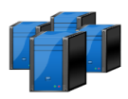
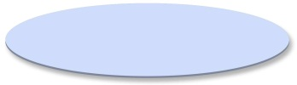


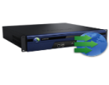






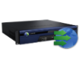




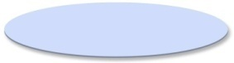



数据传输安全
WOC
SC集中管理平台
WOC
VPN
WOC
WOC
WOC
WOC

Slide 35

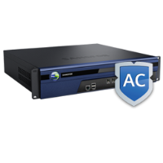

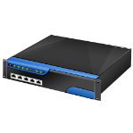
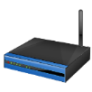



上网行为安全
Internet
上网行为管理AC
私接360随身Wi-Fi
私接无线路由器
Notes:
保护用户的行为安全是在

Slide 36

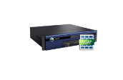






边界安全
WEB交互系统
WEB门户网站
路由模式
混合模式
DMZ区
网桥模式
旁路模式
部门A
部门B
服务器

Slide 37
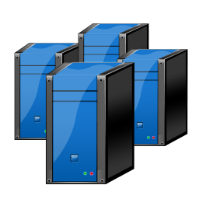


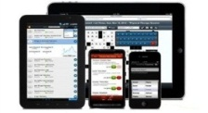

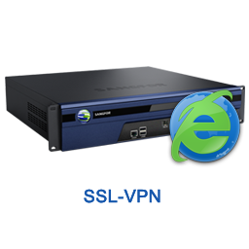



移动接入安全
权限控制？
业务端
审计？
手机/PAD接入？
链路安全？
Internet
SSL隧道
身份安全？
终端安全？
用户端

Slide 38


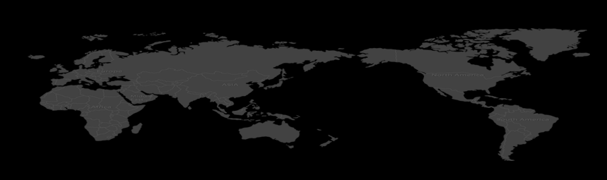
欢迎加入 理想平台
众元
教育服务解决方案专家

